Slide 1
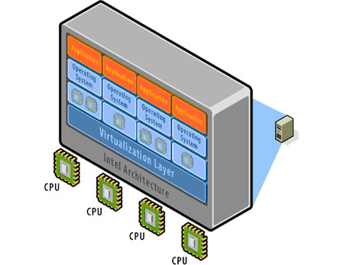
VIRTUALIZACION

Slide 2
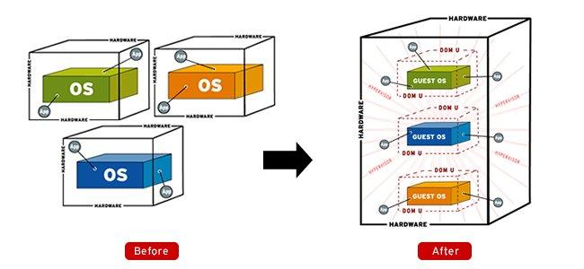
¿Que es la VIRTUALIZACION?
Podemos definirla también como la abstracción o la multiplexación de un recurso físico

Slide 3
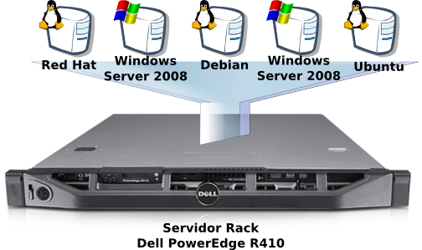
Conceptos basicos de Virtualización
Anfitrión (host)
Invitado o huésped (guest)
Hipervisor o Virtual Machine Manager (VMM)
Maquina Virtual (VM)

Slide 4
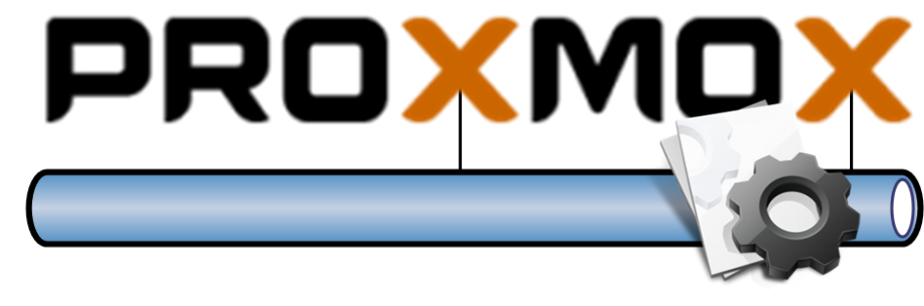
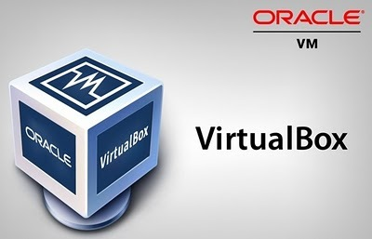
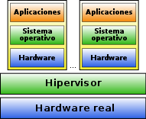
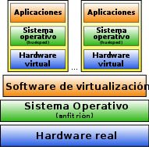
Tipos de Hipervisores
Tipo 1 (“nativo” o “bare-metal”)
Tipo 2 (“hosted”)

Slide 5
Tipos de Virtualización
Virtualización de plataforma: simulación de recursos
Virtualización de recursos: creación de VM con combinación de Hard y Soft

Slide 6
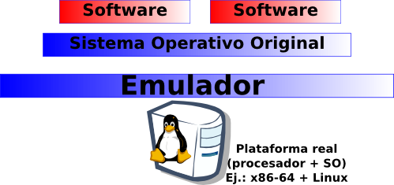
Tipos de Virtualización de PLATAFORMA
EMULACIÓN O SIMULACIÓN

Slide 7
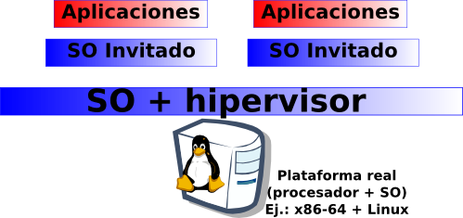
Tipos de Virtualización de PLATAFORMA
Virtualización nativa o completa

Slide 8
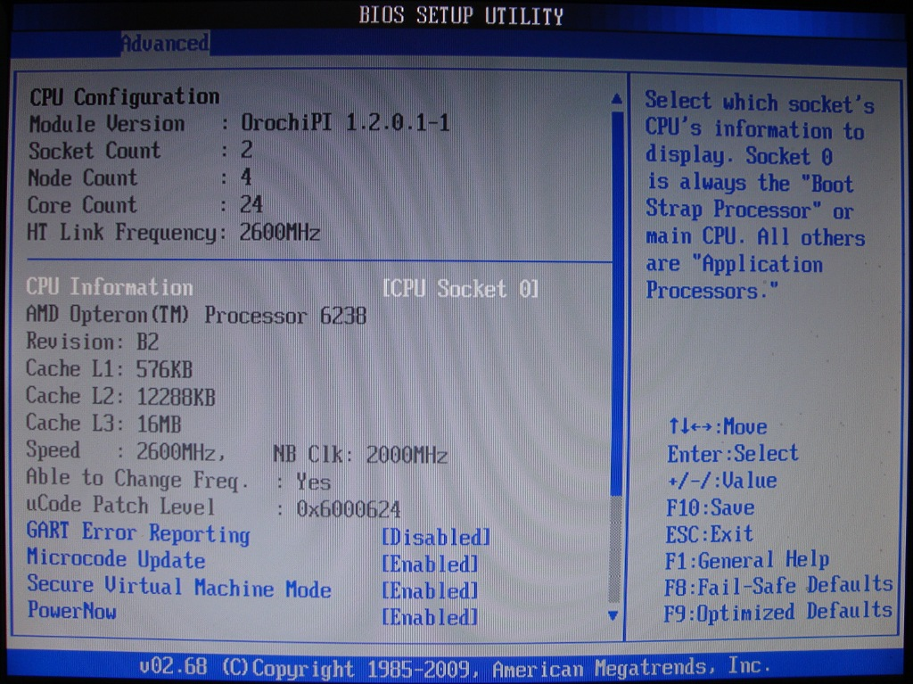
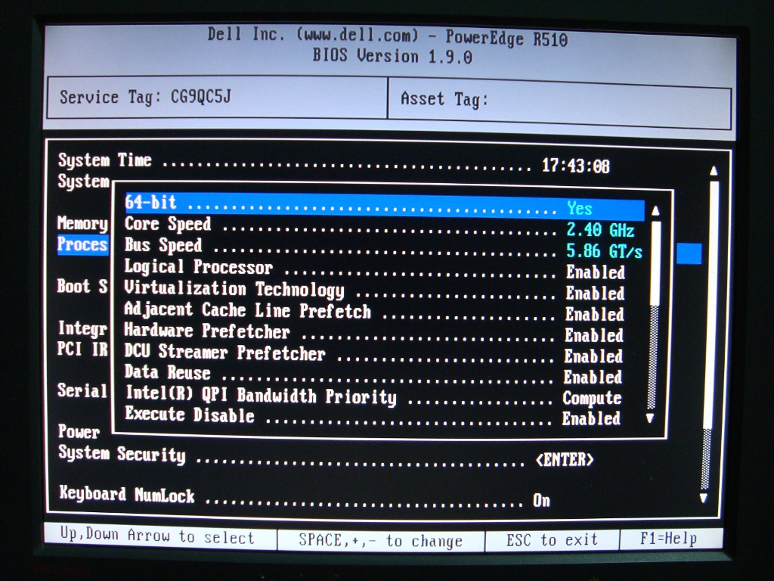
Tipos de Virtualización de PLATAFORMA
Virtualización asistida por hardware

Slide 9
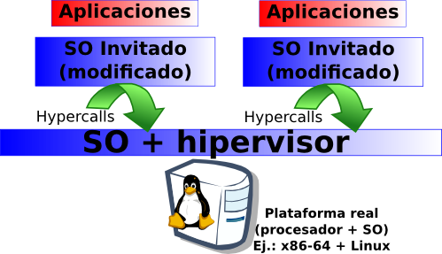
Tipos de Virtualización de PLATAFORMA
Paravirtualización

Slide 10
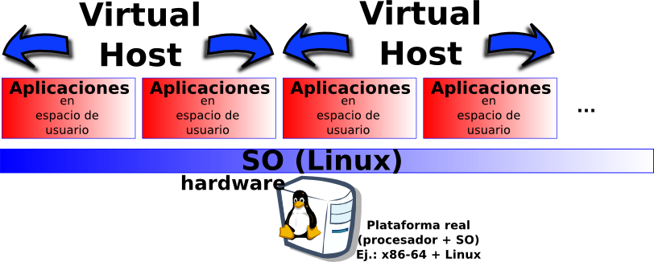
Tipos de Virtualización de PLATAFORMA
Virtualización a nivel de sistema operativo

Slide 11
Tipos de Virtualización de PLATAFORMA
Otros TIPOS
Virtualización de bibliotecas.
Virtualización de aplicaciones.
Virtualización de escritorio.
Virtualización de almacenamiento.
Virtualización de red.
Otros.

Slide 12
¿Por qué VIRTUALIZAR?
Aislamiento.
Mejoras Operacionales.
Consolidación de servidores y optimizaciónon de la
infraestructura.
Alta disponibilidad.
Mejoras en la gestión y seguridad de entornos de escritorio.
Ejecución de software heredado.
Evaluación/prueba de SSOO y aplicaciones

Slide 13
Desventajas de Virtualizar
Fallos en el hardware mucho mas graves.
Crecimiento del numero de servidores a administrar.
Inversión en formación y software.
Problemas de rendimiento.
Algunas aplicaciones/servicios requieren de maquinas reales.
Aplicaciones devoradoras de recursos: procesador, memoria, entrada/salida, ...

Slide 14
Tecnologías de Virtualización
• KVM: Kernel Based Virtual Machine.
http://www.linux-kvm.org/page/Main Page
• Xen.
http://www.xen.org/
• VirtualBox.
https://www.virtualbox.org/
• VMware Workstation.
http://www.vmware.com/es/products/desktop virtualization/workstation/overview.html
• VMware vSphere Hypervisor (ESXi).
http://www.vmware.com/products/server/overview.html
• Microsoft Hyper-V
http://www.microsoft.com/en-us/server-cloud/hyper-v-server/

